Slide 1
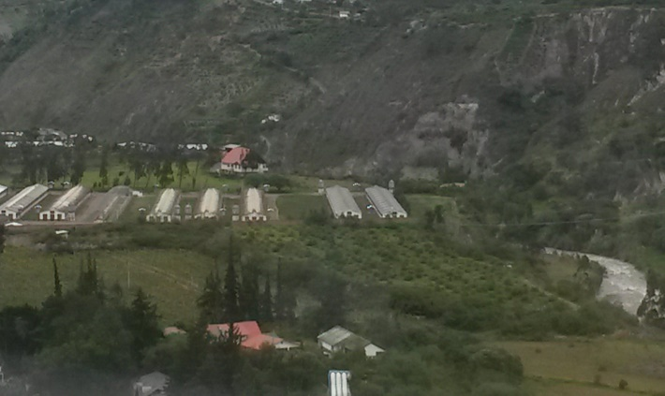
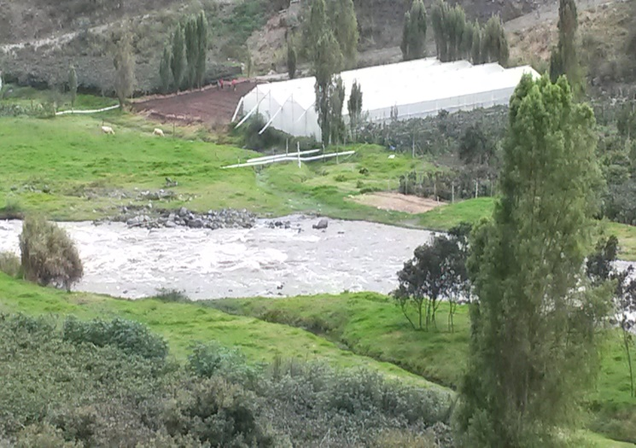
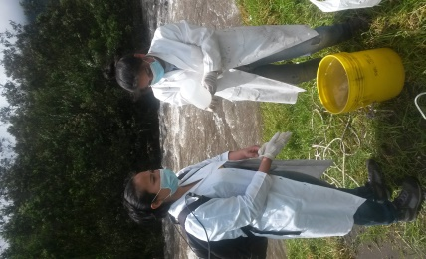
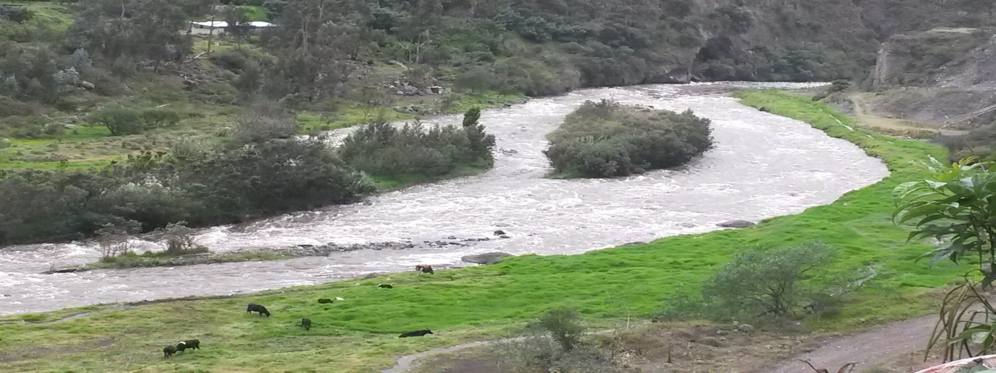
MANEJO DE LA CUENCA DEL RÍO PATATE, EN EL CANTÓN SAN PEDRO DE PELILEO PROVINCIA DE TUNGURAHUA
SAMBACHE HIDALGO ANDREA CATALINA
VALVERDE GUANOQUIZA MARÍA ELENA
TUTOR. Dr. MARCO MASABANDA Ph.D
SALGOLQUI, 2015

Slide 2
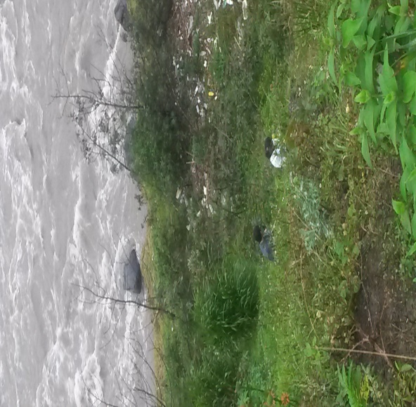
Introducción
El uso del recurso hídrico y en especial de los cuerpos de agua, ha sido la forma más económica, accesible y muchas veces la única opción para agricultores de tierras rurales para regar sus cultivos.
La continua interacción agua – población determina su disponibilidad y la calidad de ella, por lo cual se ha establecido como una unidad de gestión de recursos naturales a la cuenca hidrográfica.

Slide 3
Definición del problema
El cantón Pelileo es el mayor productor de jeans a nivel nacional, lo que ocasiona la generación de aguas residuales contaminadas; principalmente con colorantes y metales utilizados en los procesos industriales.
Estas aguas han ocasionado contaminación en el río y en los cultivos ya que varias zonas se utilizan sus aguas para la producción agrícola debido a que no tienen otro sistema de riego y su obtención no tiene ningún valor económico.
Otro grave problema de contaminación ambiental para el Cantón es que en él terminan los cauces de los principales afluentes del Río Patate (los Ríos Cutuchi y Ambato), el cual bordea el límite Este del Cantón.

Slide 4
Objetivos
Objetivo General
Levantar la línea base enfocada al manejo del recurso hídrico de la cuenca del río Patate en el Cantón San Pedro de Pelileo en la provincia de Tungurahua.
Objetivos Específicos.
Caracterizar las aguas del río Patate en la zona del Cantón San Pedro de Pelileo
Caracterizar los efluentes de las industrias de lavado en el Cantón San Pedro de Pelileo y georreferenciar las mismas
Levantar información básica de flora, fauna para la caracterización de la cuenca
Elaboración de mapas temáticos con la información recopilada

Slide 5
Metas
Mapas temáticos, parámetros físico químicos de aguas escala 1:50 000 o de acuerdo a información disponible.
Mapa temático de flora y fauna 1:50 000 o de acuerdo a información disponible.
Mapa de uso de suelo 1:50 000 o de acuerdo a información disponible.
Mapa georreferenciado de todas las industrias de lavado en el Cantón

Slide 6
Descripción del área de estudio
Provincia de Tungurahua , Población de 56 573 hab, temperatua promedio 14°C y precipitaciones entre 670 a 720 mm
Cabecera cantonal: San Pedro de Pelileo, Parroquias: 9
1 urbana y 8 rurales.
Límites
Norte: Cantón Pillaro,
Sur: Prov. Chimborazo,
Este: C. Baños y Patate,
Oeste: C. Ambato Cevallo y Quero.

Slide 7
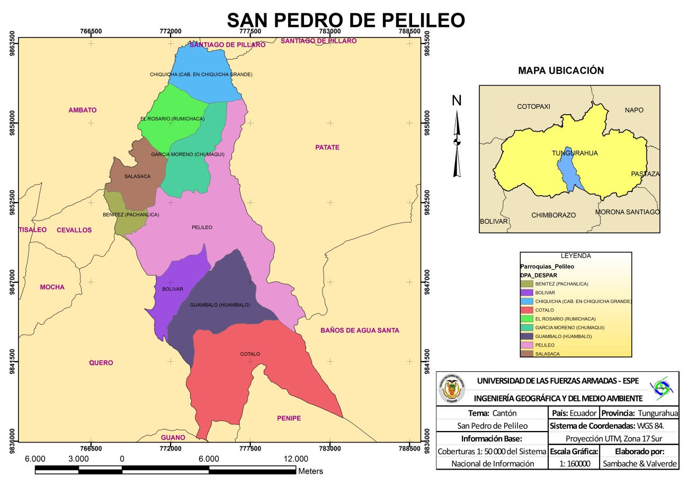

Slide 8
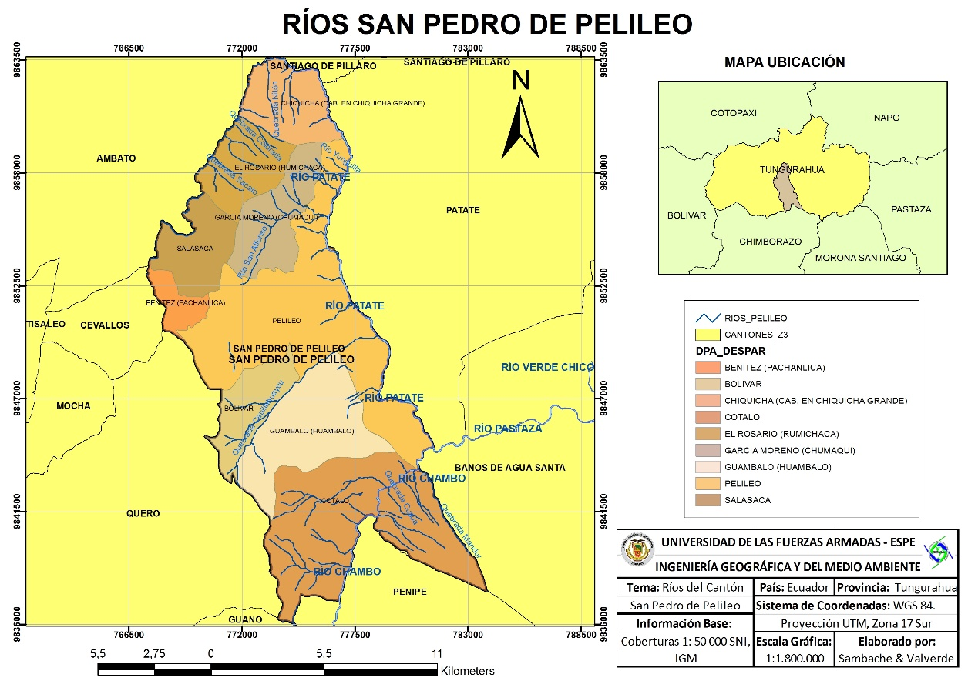

Slide 12
Cuenca Hidrográfica
Es una unidad natural, morfológicamente superficial, cuyos límites quedan establecidos por la divisoria geográfica de las aguas.
Manejo Integrado de Cuencas
Consiste en aprovechar y conservar los recursos naturales en función de las necesidades del hombre, evitando que estos se degraden contaminen o eliminen
División de una Cuenca
Según el grado de concentración de la red de drenaje.
Según la elevación de sus partes.

Slide 13
Factores de una cuenca Hidrográfica
Factores Abióticos
Condicionantes de origen natural que limitan las existencia el crecimiento y el desarrollo de los seres vivos, así también como la funcionalidad de sus procesos
Factores Bióticos
Incluyen la fauna y la vegetación existente en el sistema
Factores Socio Económicos Culturales
Entre el hombre y la naturaleza; el actuar en el medio de forma consciente o inconsciente transforma el paisaje y su influencia depende varios aspectos.

Slide 14
Fuentes de contaminación de las cuencas hidrográficas
Fuentes Urbanas: Descargas de residuos de origen domésticos y públicos
Fuentes Agropecuarias: Se encuentran ligadas a la crianza y engorde de ganado, así como el agua de retorno de campos agrícolas.
Fuentes Naturales: Todos los cuerpos de agua contienen un cierto grado de contaminación.
Fuentes Industriales: Debido a la extracción y transformación de recursos naturales en bienes de consumo para satisfacción de la colectividad.

Slide 15
Marco Legal
Constitución de la República del Ecuador (Julio 2008)
Lineamientos establecidos por el PNBV (Plan Nacional del Buen Vivir)
Texto unificado de la Legislación Secundaria Media Ambiente (TULSMA)
Ordenanza Municipal

Slide 16
Características del agua
Físicas
Temperatura
Turbidez
Conductividad Eléctrica
Sólidos Totales
Químicas
pH
Alcalinidad
Demanda de Oxígeno (DBO y DQO)
Nitratos
Fosfatos
Coliformes

Slide 17
Metales pesados
Los metales pesados como el Plomo, Cromo, Cadmio. Níquel y el Mercurio pueden generar:
Leucemia, cáncer de huesos, pulmón, de mama;
Desórdenes psicológicos,
Posibles daños en el ADN, daños al sistema nervioso central, al sistema inmunológico,
Diarreas, dolor de estómago y vómitos severos.
Afectaciones al riñón
Esterilidad

Slide 18
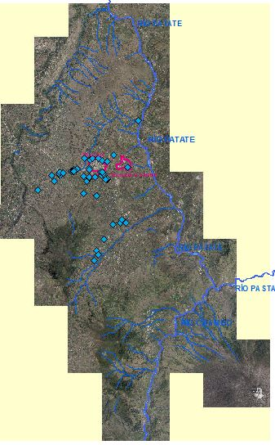
Recolección de información cartográfica existente

Slide 19
Información industria textil
Visitas de campo y socialización del proyecto en el Catón.
Puntos GPS para georreferenciar el sector industrial.

Slide 20
Distribución del Sector industrial

Slide 21
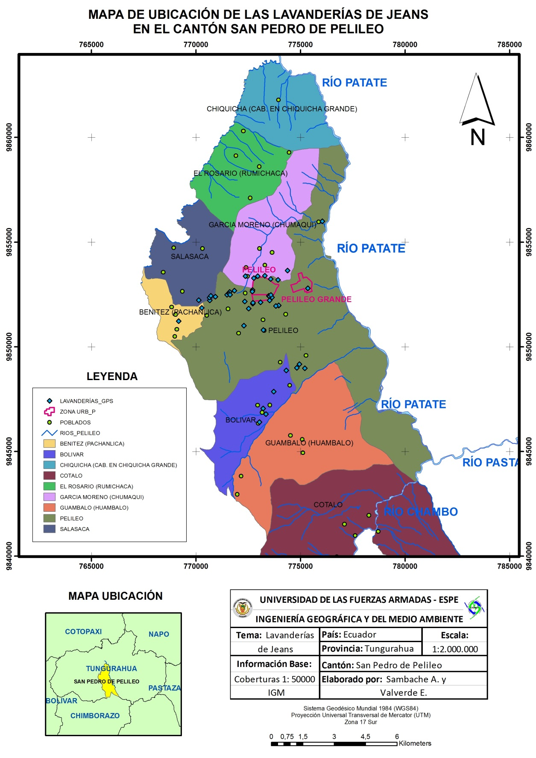
Georeferenciación de la industria textil
Se puntualizan 49 empresas de lavado de jeans.

Slide 22
Área: 1620,65 Km2
Perímetro: 180,948

Slide 23
Parámetros morfométricos de la cuenca del Río Patate
Pendiente de la cuenca (Criterio de Alvord )
$S=\frac{D∗\sum{L}}{A}$ = 0,066 6%
Forma de la cuenca (Coeficiente de Gravellius)
Kc > 1= Alargada
Kc < 1= Circular
$Kc=0,28∗\frac{P}{\sqrt{A}}$ = 1,25
Pendiente del cauce o corriente principal
$m= \frac{Hmáx−Hmín}{L}$= 0,089 9%
Densidad de drenaje
$Dd=\frac{\sum{L}}{A}$= 1,39 drenaje regular
Cálculo de caudales
Caudal Medio.
17,4 m³ /s
Caudal Ecológico
1,098 m³ /s

Slide 24
Aspecto biótico
Visitas de campo.
Recopilación de información de Flora
En base a visitas de campo y Libro de Biodiversidad del Ecuador, Vargas, 2007.
Recopilación de información de Fauna
En base a visitas de campo y Libro de Biodiversidad del Ecuador, Vargas, 2007

Slide 25
Información de flora y fauna

Slide 29
Análisis de muestras
In Situ
pH
pH-Metro
Conductividad
Conductimetro
Temperatura
Laboratorio
Parámetros | MÉTODO DE ANÁLISIS
Alcalinidad | MAM-01/APHA 2320 B MODIFICADO
Dureza | MAM-13/APHA 2340 C MODIFICADO
Turbidez | MAM-78/MÉTODO RÁPIDO MERCK
Nitratos | MAM-43/APHA 4500-NO3-B MODIFICADO
Sulfatos | MAM-65/MÉTODO RÁPIDO HACH 680
Fosfatos | MAN-17/APHA 4500-P C Y/O E MODIFICADO
Arsénico | MAM-49/APHA 3114 B MODIFICADO
Cromo Hexavalente | MAN-75/COLORIMETRICO HACH 90
Cromo Total | MAM-11/APHA 3111-B MODIFICADO
Cobre | MAM-09/APHA 3111-B MODIFICADO
Cadmio | MAM-04/APHA 3111-B MODIFICADO
Plomo | MAM-25/APPHA 3111-B MODIFICADO
Hierro | MAM-18/APHA 3111-B MODIFICADO
Coliformes Fecales | MMI-12/SM 9221-E
Coliformes Totales | MMI-11/SM 9221-B
DBO₅ | MAM.38/APHA 5210 B MODIFICADO
DQO | MAM-23A/MERCK 112,28,29 132 MODIFICADO
OD | MAM-22/APHA 4500-O C MODIFICADO
Sólidos Totales | MAM-29/APHA 2540 B MODIFICADO
Fenoles | MAM-46/APHA 5530 BMODIFICADO Y MÉTODO RÁPIDO HACH
La toma de muestras, manipulación y transporte de las muestras de agua se procederá según lo establece la Norma INEN 2 169: Calidad de Aguas, Muestreo, Manejo y Conservación de Muestras 1998. (Instituto Ecuatoriano de Normalización, 1998).

Slide 30
Índice de calidad de agua
Permite establecer un valor de calidad al medio a partir de análisis de varias parámetros
Perspectiva mas precisa de estado ecológico y biológico
Reduce y simplifica datos complejos en función de una expresión numérica.

Slide 31
Rangos de clasificación de ICA
Según Reolón:

Slide 32
Cálculo índice ICA
Este cálculo se lo realiza con el método denominado Promedio Aritmético ponderado.
$$ICA= \sum_{i=1}^{n}{q_{i}w_{i}}$$
ICA= Índice de Calidad del Agua.
n = Número de parámetros.
qi = Subíndice de parámetro i.
Wi = Factor de ponderación del parámetro i.
Coeficientes de ponderación
Parámetro | Pesos (Wi)
Temperatura. | 0.10
pH | 0.12
Solidos Totales Disueltos | 0.08
OD | 0.17
DBO₅ | 0.10
Nitratos | 0.10
Fosfatos | 0.10
Coliformes Fecales | 0.15
Turbidez | 0.08

Slide 33
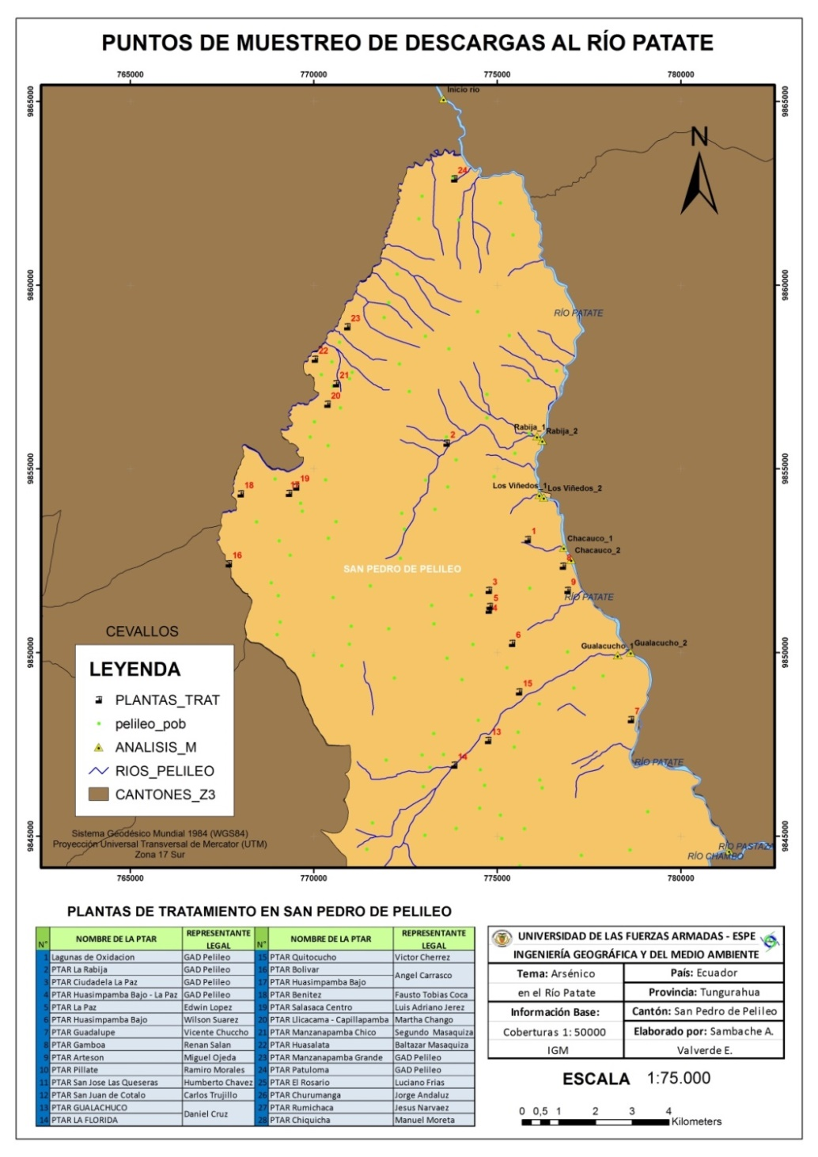
Resultados de muestras
Análisis Limites de descargas a un cuerpo de agua dulce
Este análisis de resultados se basó en criterios de la norma vigente nacional TULSMA Libro VI, Anexo 1 tomando en cuenta la Normas de descargas de efluentes a un cuerpo de agua o receptor. Agua dulce y agua marina.

Slide 34
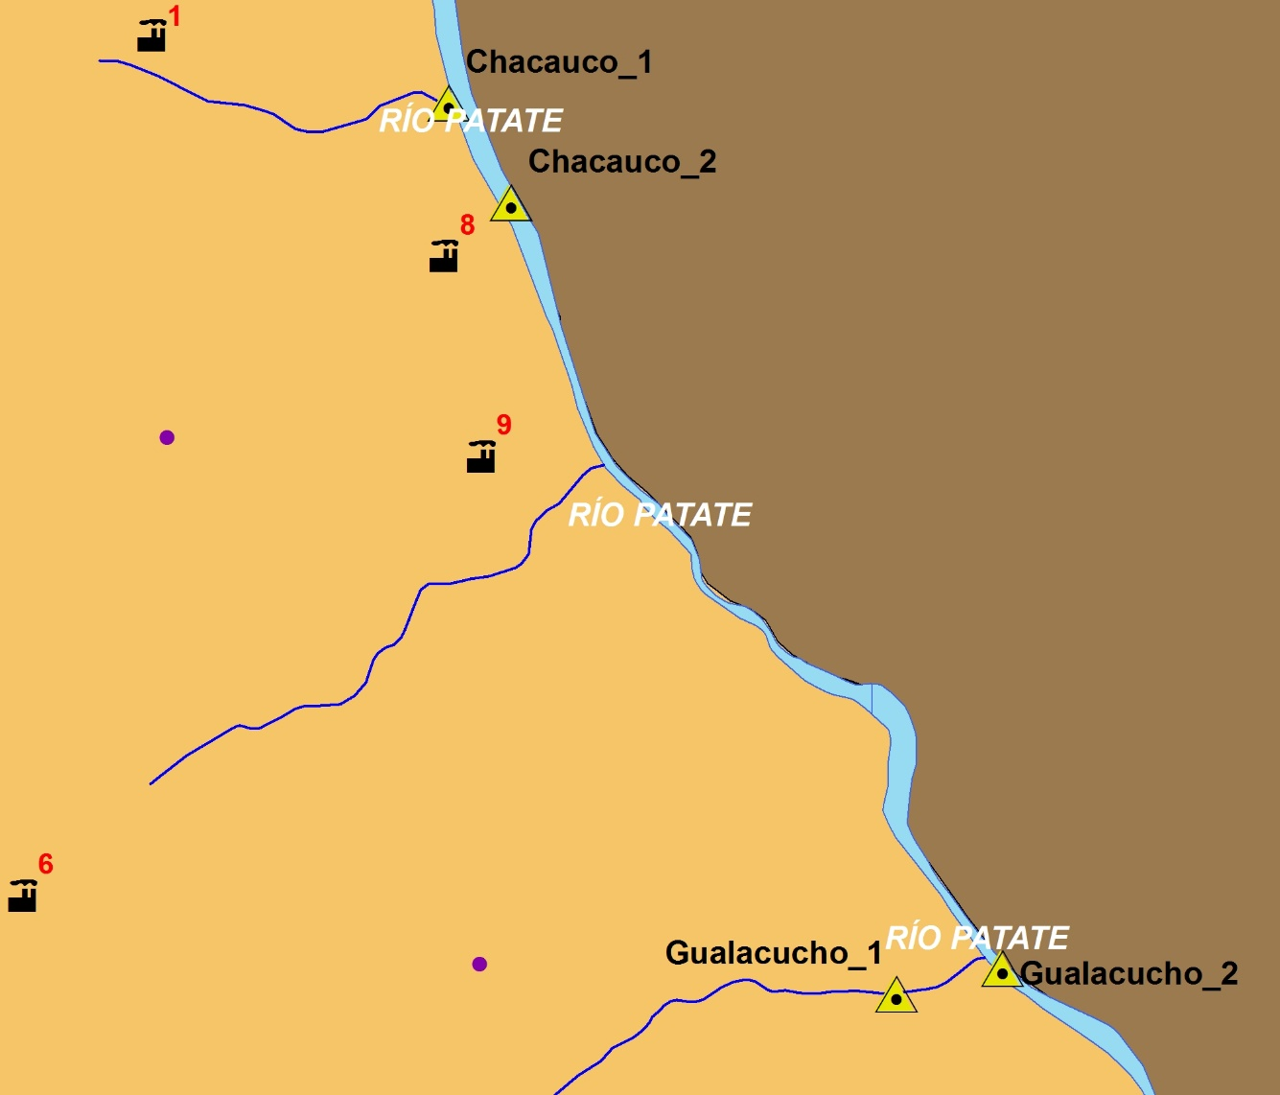

Slide 35
Resultados Parámetros Físicos, Químicos y Microbiológicos.
Análisis en el Río con respecto a limites máximos permisibles de descargas a cuerpos de aguas dulce
Parámetros | Unidades | TULSMA | P1 | P3 Rabija2 | P5 Viñedos 2 | P7 Gualac_2 | P9 Chacuco_2 | P10
 |  |  | Inicio Río |  |  |  |  | Fin Río
pH |  | 5 – 9 | 8,19 | 8,41 | 8,38 | 8,56 | 8,57 | 8,16
T °C |  | < 35 | 14,5 | 20 | 16,6 | 17,7 | 17,05 | 16,7
Nitratos | mg/L | 10 | 2,3 | 2,3 | 3,4 | 1,7 | 1,5 | 0,7
Sulfatos | mg/L | 1000 | 59 | 50 | 51 | 51 | 50 | 35
Fosfatos | mg/L | -- | 0,4 | 0,8 | 1 | 1,01 | 1,17 | 2,7
Arsénico | mg/L | 0,1 | 0,0218 | 0,018 | 0,0172 | 0,0069 | 0,0113 | 0,0117
Cromo Hexavalente | mg/L | 0,5 | <0,025 | <0,025 | <0,025 | <0,025 | <0,025 | <0,025
Cromo Total | mg/L | -- | <0,04 | <0,04 | <0,04 | <0,04 | <0,04 | <0,04
Cobre | mg/L | 1 | <0,05 | <0,05 | <0,05 | <0,05 | <0,05 | <0,05
Cadmio | mg/L | 0,2 | <0,02 | <0,02 | <0,02 | <0,02 | <0,02 | <0,02
Plomo | mg/L | 0,2 | <0,09 | <0,09 | <0,09 | <0,09 | <0,09 | <0,09
Hierro | mg/L | 10 | 1,17 | 3,37 | 1,78 | 8,4 | 7,75 | 4,04
DBO₅ | mg/L | 100 | 8 | 12 | 9 | 9 | 10 | 8
DQO | mgO2/L | 250 | 23 | 36 | 29 | 30 | 33 | 23
Sólidos Totales | mg/L | 1 600 | 443 | 522 | 467 | 422 | 522 | 394
Fenoles | mg/L | 0,2 | <0,013 | <0,013 | <0,013 | <0,013 | <0,013 | <0,013
Coliformes Fecales | NMP/100mL | ⁸Remoción > al 99,9 % | 17 | 2300 | 13 | 79 | 4,5 | 13
Aquellos regulados con descargas de Coliformes fecales menores o iguales a 3 000, quedan exentos de tratamiento.

Slide 36
Análisis después de las plantas de tratamiento, con respecto a limites máximos permisibles de descargas a cuerpos de aguas dulce
Parámetros | Unidades | TULSMA | P2 Rabija 1 | P4 Viñedos 1 | P6 Gualacucho 1 | P8 Chacauco 1
pH |  | 5 – 9 | 7,91 | 8,21 | 8,16 | 8,48
T °C |  | < 35 | 20,4 | 20,3 | 16,1 | 21,7
Nitratos | mg/L | 10 | 1,7 | 2,1 | 3,3 | 0,9
Sulfatos | mg/L | 1000 | 63 | 100 | 16 | 62
Fosfatos | mg/L | -- | 5,7 | 2,59 | 2,07 | 4,76
Arsénico | mg/L | 0,1 | 0,0065 | 0,0096 | 0,0024 | 0,0025
Cromo Hexavalente | mg/L | 0,5 | <0,025 | <0,025 | <0,025 | <0,025
Cromo Total | mg/L | -- | <0,04 | <0,04 | <0,04 | <0,04
Cobre | mg/L | 1 | <0,05 | <0,05 | <0,05 | <0,05
Cadmio | mg/L | 0,2 | <0,02 | <0,02 | <0,02 | <0,02
Plomo | mg/L | 0,2 | <0,09 | <0,09 | <0,09 | <0,09
Hierro | mg/L | 10 | 1,47 | 0,73 | 13,95 | 12,35
DBO₅ | mg/L | 100 | 103 | 175 | 25 | 54
DQO | mgO2/L | 250 | 345 | 353 | 76 | 170
Sólidos Totales | mg/L | 1 600 | 656 | 1148 | 402 | 1023
Fenoles | mg/L | 0,2 | <0,013 | 0,041 | <0,013 | <0,013
Coliformes Fecales | NMP/100mL | ⁸Remoción > al 99,9 % | 9,3 | 33 | 130 | 7,8

Slide 37
Análisis Calidad de agua para uso agrícola
En el análisis de resultados se basó en criterios de la norma vigente nacional TULSMA Libro VI, Anexo 1 tomando en cuenta el Criterio de Calidad Admisibles para aguas de uso agrícola o riego, tabla 6; Estándares de Calidad Ambiental – Aguas (D.S. 261-69-AP, mod. Por D.S. 007-83-sa y D.S. 003-2003-SA), Perú 2003, Tomando en cuenta el uso Aguas para riego de vegetales de consumo crudo y bebida de animales., adicionalmente se tomara valores bibliográficos en el caso de no existir en norma límites para los parámetros en estudio.
Los resultados obtenidos se muestran en la tabla. El valor de Coliformes totales y sulfatos se obtuvo de La Ley Federal de Derechos Mexicanos (2009), de nitritos se obtuvo de la adaptación hecha por Ayers y Westcot (1985) mientras que de DBO₅, OD y Cromo total pertenecen a los estándares de Calidad Ambiental, Perú (2003).

Slide 38
Parámetros físicos, químicos y microbiológicos analizados en el Río Patate con respecto a normativa de calidad de uso agrícola
Parámetros | Unidades | Valor Ref. | P1 Inicio Río | P2 | P3 | P4 | P5 | P6 | P7 | P8 | P9 | P10 Fin Río
pH |  | 6 - 9 | 8,19 | 7,91 | 8,41 | 8,21 | 8,38 | 8,16 | 8,56 | 8,48 | 8,57 | 8,16
T °C |  | --- | 14,5 | 20,4 | 20 | 20,3 | 16,6 | 16,1 | 17,7 | 21,7 | 17,05 | 16,7
Conductividad | us/cm | < 0,7 | 463 | 774 | 378 | 1220 | 408 | 220 | 376 | 1210 | 396 | 299
Alcalinidad | mg/L | --- | 260 | 395 | 215 | 372 | 213 | 51 | 201 | 439 | 205 | 158
Dureza Total | mg/L | ---- | 222 | 182 | 182 | 225 | 177 | 80 | 178 | 209 | 179 | 134
Turbidez | UNT | ---- | 25 | 130 | 83 | 130 | 39 | 105 | 39 | 107 | 35 | 107
Nitratos | mg/L | < 5 | 2,3 | 1,7 | 2,3 | 2,1 | 3,4 | 3,3 | 1,7 | 0,9 | 1,5 | 0,7
Sulfatos | mg/L | 250 | 59 | 63 | 50 | 100 | 51 | 16 | 51 | 62 | 50 | 35
Fosfatos | mg/L | --- | 0,4 | 5,7 | 0,8 | 2,59 | 1 | 2,07 | 1,01 | 4,76 | 1,17 | 2,7
Arsénico | mg/L | 0,1 | 0,0218 | 0,0065 | 0,018 | 0,0096 | 0,0172 | 0,0024 | 0,0069 | 0,0025 | 0,0113 | 0,0117
Cromo Hexavalente | mg/L | 0,1 | <0,025 | <0,025 | <0,025 | <0,025 | <0,025 | <0,025 | <0,025 | <0,025 | <0,025 | <0,025
Cromo Total | mg/L | 1 | <0,04 | <0,04 | <0,04 | <0,04 | <0,04 | <0,04 | <0,04 | <0,04 | <0,04 | <0,04
Cobre | mg/L | 2 | <0,05 | <0,05 | <0,05 | <0,05 | <0,05 | <0,05 | <0,05 | <0,05 | <0,05 | <0,05
Cadmio | mg/L | 0,01 | <0,02 | <0,02 | <0,02 | <0,02 | <0,02 | <0,02 | <0,02 | <0,02 | <0,02 | <0,02
Plomo | mg/L | 0,05 | <0,09 | <0,09 | <0,09 | <0,09 | <0,09 | <0,09 | <0,09 | <0,09 | <0,09 | <0,09
Hierro | mg/L | 5 | 1,17 | 1,47 | 3,37 | 0,73 | 1,78 | 13,95 | 8,4 | 12,35 | 7,75 | 4,04
DBO₅ | mg/L | 15 | 8 | 103 | 12 | 175 | 9 | 25 | 9 | 54 | 10 | 8
DQO | mgO2/L | ---- | 23 | 345 | 36 | 353 | 29 | 76 | 30 | 170 | 33 | 23
OD | mg/L | 3 | 4 | <0,4 | 2,3 | <0,4 | 1,1 | 0,4 | 1,2 | <0,4 | 0,9 | 3,4
Sólidos Totales | mg/L | 3000 | 443 | 656 | 522 | 1148 | 467 | 402 | 422 | 1023 | 522 | 394
Fenoles | mg/L | ---- | <0,013 | <0,013 | <0,013 | 0,041 | <0,013 | <0,013 | <0,013 | <0,013 | <0,013 | <0,013
Coliformes Fecales | NMP/100mL | 1000 | 17 | 9,3 | $$2,3∗{10}^{3}$$ | 33 | 13 | $$1,3∗{10}^{2}$$ | 79 | 7,8 | 4,5 | 13
Coliformes Totales | NMP/100mL | 1000 | $$3,5∗{10}^{4}$$ | $$2,3∗{10}^{3}$$ | $$2,2∗{10}^{6}$$ | $$9,2∗{10}^{10}$$ | $$2,2∗{10}^{4}$$ | $$3,5∗{10}^{4}$$ | $$1,6∗{10}^{5}$$ | $$2,2∗{10}^{6}$$ | $$7,0∗{10}^{3}$$ | $$1,7∗{10}^{4}$$

Slide 39
Comparación de resultados aplicando los dos criterios de calidad de agua

Slide 40
Los valores obtenidos del análisis de este metal indican que se encuentra dentro de los límites con respecto a descargas a cuerpos de agua dulce, sin embargo para el límite referente a uso agrícola los valores sobrepasa ya que en la norma estipula que no debe exceder de 0,01 y el valor medido se encuentra < 0,02 estos nos indica que sobrepasa en un 100% de acuerdo a la norma para uso agrícola.
Los valores obtenidos del análisis de este metal indican que se encuentra dentro de los límites con respecto a descargas a cuerpos de agua dulce, sin embargo para el límite referente a uso agrícola los valores sobrepasa ya que en la norma estipula que no debe exceder de 0,01 y el valor medido se encuentra < 0,09, estos indica que existe un 80% que sobre pasa de la norma

Slide 41
Los resultados obtenidos de fluctúan en un rango de 0,73 a 8,5 mg/l, de los 10 puntos analizados se mantiene una tendencia de valores se encuentra dentro de los criterios analizados, sin embargo los punto 6 y 8 los valores exceden en un 38 % de los límites de los dos criterios analizados.
El resultado de DBO₅ tiene una gran variación ya que excede de los límites máximos permisibles de los dos criterios los puntos 2, 4 y 8 en un 20% y 38% respectivamente.

Slide 42
Existe gran variación con respecto a este parámetro; se lo comparó con respecto a descargas a cuerpos de agua dulce y sobrepasa los límites en dos puntos que son 2 y 4 en los cueles se presenta un excedente de 15%.

Slide 54
Análisis de resultados de industrias textiles
El resultado de las empresas textiles muestreadas se las analizó con el criterio de Descargas a sistemas de Alcantarillado Público de la Normativa Nacional Vigente, debido a que es una práctica común de estas empresas. Para cuantificar el porcentaje de contaminación que aporta dicho sector industrial se realizaron muestreos en diferentes industrias en la zona del Catón Pelileo y cuyo resultados

Slide 55
Resultado análisis de muestreo a industrias de Cantón y con límites de descarga ha alcantarillado público

Slide 56
Índice de calidad
Se obtuvo los siguientes valores de acuerdo a calculo con 9 parámetros pre establecidos.

Slide 57
En los puntos contaminados se debe tomar acciones de mejora y remediación por lo que se sugieren acciones de mitigación

Slide 58
PLAN DE MANEJO
Problemas | Causa | Acción de Mitigación | Costo | Período
Degradación de los recursos agua del Cantón. | Descarga de aguas servidas por parte de asentamiento humanos ubicados a orillas del río | Planificación e implementación una red de secundaria de transporte de aguas servidas que se conecte con la red de alcantarillado. | 90 000 | 2015- 2018
 |  | Promover la optimización en la operación de los sistemas de tratamiento existentes | 12 000 | 2015- 2020
 |  | Fomentar procesos de cooperación y/o inversión privada la construcción de modernos Sistemas de Tratamiento | 50 000 | 2015- 2025
 | Fertilizantes y pesticidas que por infiltración o escorrentía contaminan el recurso hídrico del cantón | Implementación de fertilizantes (humus, compost) y pesticidas orgánicos. | 20 000 | 2015-2016
Degradación de los recursos agua del Cantón. |  | Apoyo técnico por parte de la municipalidad en la implantación de procesos de compostaje. | 15 000 | 2015-2018
 | Residuos de productos avícolas que son descargados directamente al río sin previo tratamiento | Promover iniciativas de procesamiento de residuos provenientes de sectores avícolas. | 18 000 | 2015-2016

Slide 59
Problemas | Causa | Acción de Mitigación | Costo | Período
 |  | Implementación de un plan de tratamiento de residuos provenientes del sector avícola | 35 000 | 2015- 2017
Degradación de la flora y fauna del Cantón. | Crecimiento de actividad industrial, agrícola y pecuaria | Implementación de políticas que controlen y redistribuyan las actividades de acuerdo al uso del suelo. | 10 000 | 2015-2020
 |  | Identificar las zonas de mayor importancia tanto para flora como fauna. | 15 000 | 2015-2016
 |  | Reubicar a los estas actividades de acuerdo al uso y cobertura de suelo. | 60 000 | 2015- 2030

Slide 60
Mapa uso de suelo

Slide 62
Conclusiones
En la línea base enfocada al manejo del recurso hídrico del Cantón San Pedro de Pelileo se pudo observar una predisposición en dos parámetros Cd y Pb, a no cumplir con la norma debido a que sobrepasa en un 80% respecto a la norma de Agua para Riego de la tabla 6 de la última reforma (2015) del Libro VI, Anexo I del TULSMA.
Las aguas residuales muestreadas en las lavanderías de jeans, se obtuvo un resultado satisfactorio ya que todas estan dentro de la normativa de vuelco a alcantarilla.
El mapa de uso de suelos en el Cantón, determina que la zona urbana se concentra en la parroquia de Pelileo y el resto de territorio se utiliza para cultivos de ciclo corto, maíz, tomate de árbol, papa, pasto natural y al sur del cantón bosque plantado.
En la información obtenida de flora y fauna se observa que existe una tendencia a la degradación de estos recursos por la expansión demográfica en el Cantón, la población crece y se asienta de forma desorganizada sin planificación, e inclusive habitan en las orillas del Río Patate
Con la ayuda de mapas temáticos se pudo caracterizar las aguas del Río Patate en la zona del Cantón San Pedro de Pelileo, con el fin de puntualizar: descargas de aguas residuales, ubicar especies de flora y fauna, utilización del suelo y de parámetros fuera de norma con el fin de tener herramientas prácticas y útiles para el manejo de la cuenca.

Slide 63
Recomendaciones
Se debe ampliar el estudio realizado en la cuenca del río Patate, ya que los análisis presentados involucran solo al sector industrial, sin embargo dentro del Cantón la población se dedica a otras actividades como avicultura, mecánica, lavado de autos, etc., que podrían ser posibles focos de contaminación, por lo que se requeriría un monitoreo de todas las descargas industriales en el Cantón que podría ser con una frecuencia bimensual a lo largo de la cuenca.
Poner en marcha planes de remediación de los parámetros que se encuentran fuera de norma especialmente enfocado a los metales debido a la acción contaminante que poseen y que las aguas del Río son utilizadas en las actividades agrícolas.
Se debe elaborar una planificación de hacia dónde se va a expandir la zona urbana en el Cantón, controlar asentamientos humanos presentes a orillas de río, ya degradan recursos naturales como flora, fauna y el recurso hídrico por los desechos arrojados. Además es necesario ubicar las industrias en un lugar específico, es decir un parque industrial.

